Slide 1


TRƯỜNG TIỂU HỌC PHÚC LỢI
TẬP ĐỌC 4
NGƯỜI TÌM ĐƯỜNG LÊN CÁC VÌ SAO

Slide 2
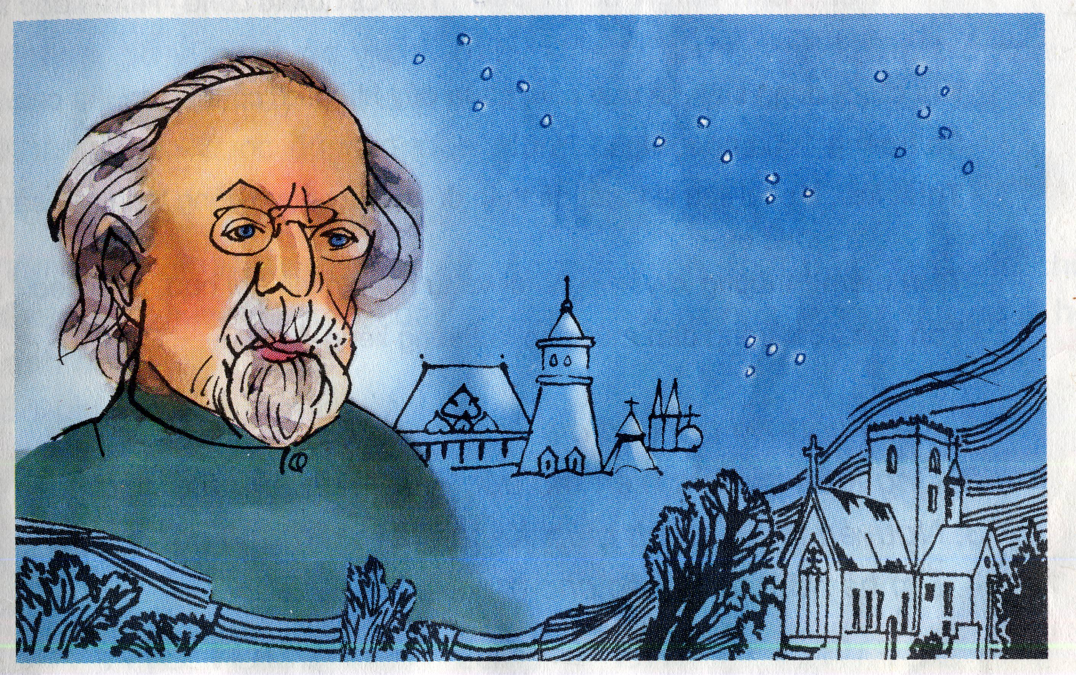
Xi-ôn-cốp-xki (1857-1935)
là một nhà nghiên cứu, người đặt nền móng cho ngành du hành vũ trụ hiện đại, nhà sư phạm, nhà văn Nga . Ngoài ra ông được biết đến với vai trò là nhà sáng chế tên lửa Xô Viết, ông là người tiên phong trong lí‎ thuyết du hành vũ trụ.

Slide 3
NỘI DUNG
01
LUYỆN ĐỌC
02
TÌM HIỂU BÀI
03
LUYỆN ĐỌC DIỄN CẢM

Slide 4
MỤC TIÊU
Đọc đúng các từ khó hoặc dễ lẫn; đọc trôi chảy, ngắt nghỉ đúng; đọc diễn cảm phù hợp cả bài.
Hiểu nghĩa các từ và nội dung ý nghĩa của truyện.

Slide 5

01
LUYỆN ĐỌC

Slide 6
NGƯỜI TÌM ĐƯỜNG LÊN CÁC VÌ SAO
Từ nhỏ, Xi-ôn-cốp-xki đã mơ ước được bay lên bầu trời. Có lần, ông dại dột nhảy qua cửa sổ để bay theo những cánh chim. Kết quả, ông bị ngã gãy chân. Nhưng rủi ro lại làm nảy ra trong đầu óc non nớt của ông lúc bấy giờ một câu hỏi: "Vì sao quả bóng không có cánh mà vẫn bay được?"
Để tìm điều bí mật đó, Xi-ôn-cốp-xki đọc không biết bao nhiêu là sách. Nghĩ ra điều gì, ông lại hì hục làm thí nghiệm, có khi đến hàng trăm lần.
Có người bạn hỏi:
- Cậu làm thế nào mà mua được nhiều sách và dụng cụ thí nghiệm như thế?
Xi-ôn-cốp-xki cười:
- Có gì đâu, mình chỉ tiết kiệm thôi.
Đúng là quanh năm ông chỉ ăn bánh mì suông. Qua nhiều lần thí nghiệm ông đã tìm ra cách chế khí cầu bay bằng kim loại. Sa hoàng chưa tin nên không ủng hộ. Không nản chí, ông tiếp tục đi sâu vào lí thuyết bay trong không gian. Được gợi ý từ chiếc pháo thăng thiên, sau này, ông đã thiết kế thành công tên lửa nhiều tầng, trở thành một phương tiện bay tới các vì sao.
Hơn bốn mươi năm khổ công nghiên cứu, tìm tòi, Xi-ôn-cốp-xki đã thực hiện được điều ông hằng tâm niệm: "Các vì sao không phải để tôn thờ mà để chinh phục."
(Theo LÊ NGUYÊN LONG - PHẠM NGỌC TOÀN)

Slide 7
CHIA ĐOẠN
Bài văn chia làm 4 đoạn:
Đoạn 1: Từ đầu… vẫn bay được
Đoạn 2 : Từ “Để tìm hiểu … tiết kiệm thôi”
Đoạn 3: Từ “Đúng là … các vì sao”
Đoạn 4: Phần còn lại

Slide 8
LUYỆN ĐỌC
Từ
Câu
Được gợi ý từ chiếc pháo thăng thiên, sau này ông đã thiết kế thành công tên lửa nhiều tầng, trở thành một phương tiện bay tới các vì sao.
- Xi-ôn-cốp-xki
- lại làm nảy ra
- non nớt

Slide 9
GIẢI NGHĨA
- Khí cầu: dụng cụ hình quả cầu, chứa đầy khí nhẹ, có thể bay lên cao.
Sa Hoàng: Vua nước Nga.
Thiết kế: Lập tài liệu kĩ thuật để theo đó mà xây dựng công trình hay sản xuất thiết bị.
Tâm niệm: Thường xuyên nghĩ tới và tự nhắc mình ghi nhớ, làm theo.
- Tôn thờ: Coi trọng đến mức cho là thiêng liêng.

Slide 10

LUYỆN ĐỌC
THEO NHÓM

Slide 11
02
TÌM HIỂU BÀI

Slide 12

1. Xi-ôn-cốp-xki mơ ước điều gì?
- Ông mơ ước được bay lên bầu trời.
2. Khi còn nhỏ, ông đã làm gì để thực hiện ước mơ của mình?
Ông dại dột nhảy qua cửa sổ để bay theo những cánh chim.
Đoạn 1 cho biết điều gì?
Ý 1: Ước mơ của Xi-ôn-cốp-xki

Slide 13

3. Theo em, hình ảnh nào đã gợi lên ước muốn tìm cách bay trong không trung của Xi-ôn-cốp-xki?
Đó là hình ảnh quả bóng không có cánh nhưng vẫn bay được.

Slide 14
4. Để tìm hiểu điều bí mật đó, Xi-ôn-cốp-xki đã làm những việc gì?
Ông đọc sách.
Ông hì hục làm thí nghiệm, có khi đến hàng trăm lần.

Slide 15
5. Những chi tiết nào cho thấy ông kiên trì thực hiện ước mơ của mình?
Ông sống rất kham khổ.
Ông ăn bánh mì suông để dành tiền mua sách vở và dụng cụ thí nghiệm.
Ông không nản chí khi Sa hoàng không ủng hộ phát minh của ông.
Ông nghiên cứu và thiết kế thành công tên lửa nhiều tầng.
Đoạn 2,3 cho biết điều gì?
Ý 2:Xi-ôn-cốp-xki kiên trì thực hiện ước mơ của mình.

Slide 16
6. Theo em, vì sao Xi-ôn-cốp-xki thực hiện thành công ước mơ của mình?
Vì ông có ước mơ đẹp, đó là được chinh phục các vì sao.
Vì ông quyết tâm thực hiện ước mơ đó.

Slide 17
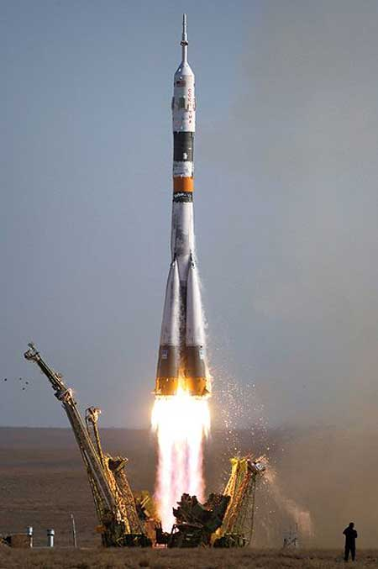
7. Xi-ôn-cốp-xki đã đạt được những thành công gì?
Ông thiết kế thành công tên lửa nhiều tầng, trở thành phương tiện bay tới các vì sao.
Ông thực hiện được điều mà mình hằng tâm niệm.
Tên lửa nhiều tầng

Slide 18
8. Em hãy đặt tên khác cho câu chuyện.
Ước mơ của Xi-ôn-cốp-xki
Người chinh phục các vì sao
Ông tổ của ngành du hành vũ trụ
Quyết tâm chinh phục bầu trời.

Slide 19
NỘI DUNG BÀI
Ca ngợi nhà khoa học vĩ đại Xi-ôn-cốp-xki, nhờ khổ công nghiên cứu, kiên trì bền bỉ suốt 40 năm để thực hiện thành công mơ ước chinh phục các vì sao.

Slide 20
LUYỆN ĐỌC
DIỄN CẢM
03

Slide 21
LUYỆN ĐỌC DIỄN CẢM
Từ nhỏ, Xi-ôn-cốp-xki đã mơ ước được bay lên bầu trời. Có lần, ông dại dột nhảy qua cửa sổ / để bay theo những cánh chim. Kết quả, ông bị ngã gãy chân. Nhưng / rủi ro lại làm nảy ra trong đầu óc non nớt của ông lúc bấy giờ một câu hỏi: “Vì sao quả bóng không có cánh mà vẫn bay được?”
Để tìm điều bí mật đó, Xi-ôn-cốp-xki đọc không biết bao nhiêu là sách. Nghĩ ra điều gì, ông lại hì hục làm thí nghiệm, có khi đến hàng trăm lần.

Slide 22
CHÚC CÁC CON
CHĂM NGOAN, HỌC TỐT !

